Slide 1

TRƯỜNG ĐẠI HỌC GIAO THÔNG VẬN TẢI PHÂN HIỆU TẠI THÀNH PHỐ HỒ CHÍ MINH
BỘ GIÁO DỤC VÀ ĐÀO TẠO
TRƯỜNG ĐẠI HỌC GIAO THÔNG VẬN TẢI PHÂN HIỆU TẠI TP. HỒ CHÍ MINH
BÁO CÁO ĐỒ ÁN TỐT NGHIỆP
ĐỀ TÀI: NGHIÊN CỨU VÀ ĐÁNH GIÁ PHƯƠNG PHÁP LAI GIỮA TRÍCH RÚT VÀ
DIỄN GIẢI CHO BÀI TOÁN TÓM TẮT VĂN BẢN TIẾNG VIỆT
Giảng viên hướng dẫn : ThS. Trần Phong Nhã
Sinh viên thực hiện : Nguyễn Hữu Toàn

Slide 2
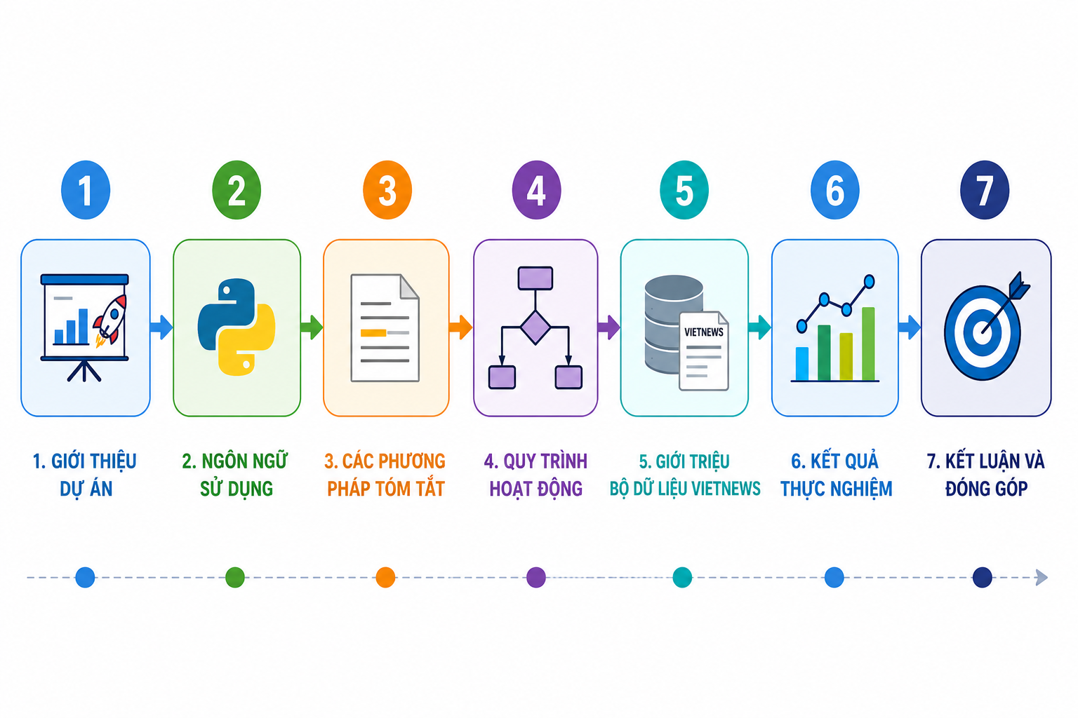
TRƯỜNG ĐẠI HỌC GIAO THÔNG VẬN TẢI PHÂN HIỆU TẠI THÀNH PHỐ HỒ CHÍ MINH
NỘI DUNG BÀI BÁO CÁO

Slide 3
TRƯỜNG ĐẠI HỌC GIAO THÔNG VẬN TẢI PHÂN HIỆU TẠI THÀNH PHỐ HỒ CHÍ MINH
I. GIỚI THIỆU DỰ ÁN
Mục tiêu chính: Phát triển một hệ thống Website với giao diện trực quan cho phép người dùng dễ dàng tóm tắt văn bản đa thuật toán và so sánh kết quả của các loại thuật toán tóm tắt.
Tầm quan trọng của dự án: Việc tự động hóa tóm tắt nội dung bài báo và cung cấp các độ đo về độ trùng khớp từ, độ tương đồng ngữ nghĩa và thời gian chạy trên nhiều tài liệu có độ dài khác nhau cung cấp cái nhìn trực quan hơn về ưu nhược điểm các phương pháp tóm tắt.
Đối tượng sử dụng: Hệ thống hướng tới các biên tập viên báo chí, sinh viên và những người thường xuyên phải xử lý, đọc hiểu các văn bản, bài báo hoặc tài liệu nghiên cứu có độ dài vừa phải bằng tiếng Việt.

Slide 4




TRƯỜNG ĐẠI HỌC GIAO THÔNG VẬN TẢI PHÂN HIỆU TẠI THÀNH PHỐ HỒ CHÍ MINH
II. NGÔN NGỮ, CÔNG NGHỆ SỬ DỤNG

Slide 5
TRƯỜNG ĐẠI HỌC GIAO THÔNG VẬN TẢI PHÂN HIỆU TẠI THÀNH PHỐ HỒ CHÍ MINH
III. PHƯƠNG PHÁP TÓM TẮT VĂN BẢN
TÓM TẮT TRÍCH RÚT
Cách hoạt động: Mô hình sẽ đánh giá điểm số hay trọng số của từng câu, từng từ trong văn bản gốc thông qua tần suất từ, vị trí câu, hoặc các thuật toán đồ thị. Sau đó, nó lấy nguyên văn các câu có điểm cao nhất và ghép lại thành bản tóm tắt.
Ưu điểm: Nhanh, nhẹ, dễ triển khai và đảm bảo tính chính xác tuyệt đối về mặt ngữ pháp
Nhược điểm: Thiếu tự nhiên. Đoạn tóm tắt thường bị rời rạc, lặp từ, hoặc đứt gãy về mặt ngữ cảnh do các câu được chắp vá lại với nhau.
TÓM TẮT DIỄN GIẢI
Cách hoạt động: Các mô hình học sâu tiên tiến sẽ đọc, “hiểu” ngữ nghĩa của toàn bộ văn bản gốc, sau đó sinh ra các câu từ hoàn toàn mới để truyền đạt lại ý chính. Các từ ngữ trong bản tóm tắt có thể không hề xuất hiện trong văn bản gốc.
Ưu điểm: Bản tóm tắt mượt mà, tự nhiên, ngắn gọn và giống con người viết nhất.
Nhược điểm: Đòi hỏi tài nguyên tính toán phần cứng lớn, tốc độ chậm hơn và có rủi ro sinh ra thông tin sai lệch hoặc hiểu sai ý tác giả.

Slide 6
TRƯỜNG ĐẠI HỌC GIAO THÔNG VẬN TẢI PHÂN HIỆU TẠI THÀNH PHỐ HỒ CHÍ MINH
TÓM TẮT LAI HYBRID
1. Cách hoạt động: Thường trải qua quy trình 2 bước:
Bước Extractive: Mô hình xác định và trích xuất các câu hoặc đoạn quan trọng nhất từ một văn bản rất dài để thu hẹp phạm vi.
Bước Abstractive: Mô hình trừu tượng hóa sẽ nhận đầu vào là các câu đã được chọn lọc ở bước 1, sau đó viết lại chúng thành một bản tóm tắt mượt mà và liền mạch.
2. Ưu điểm: Giải quyết được bài toán tóm tắt các tài liệu dài như sách, báo cáo tài chính mà các mô hình Abstractive thuần túy không thể xử lý do giới hạn độ dài ngữ cảnh.
3. Nhược điểm: Độ phức tạp hệ thống cao, yêu cầu thiết kế pipeline kỹ lưỡng để hai mô hình phối hợp tốt với nhau.

Slide 7
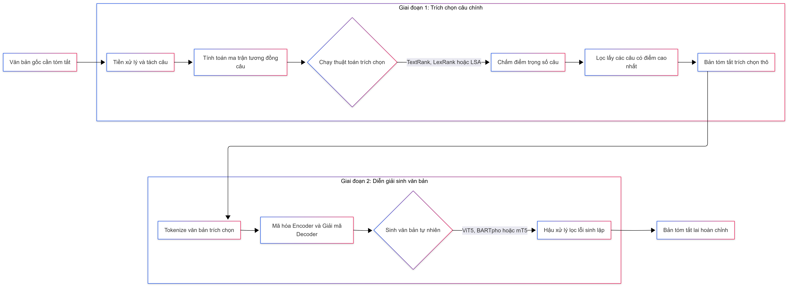
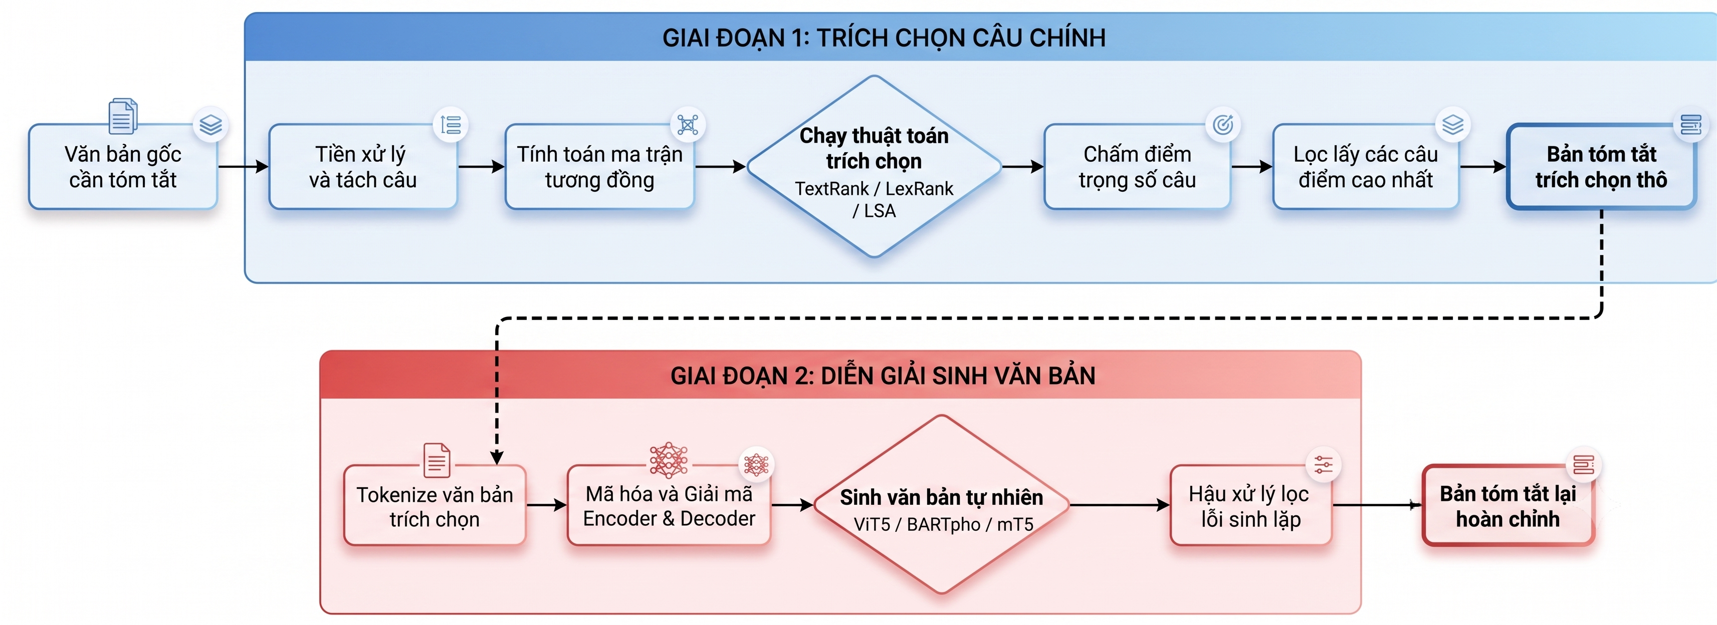
TRƯỜNG ĐẠI HỌC GIAO THÔNG VẬN TẢI PHÂN HIỆU TẠI THÀNH PHỐ HỒ CHÍ MINH
IV. QUY TRÌNH HOẠT ĐỘNG

Slide 8
TRƯỜNG ĐẠI HỌC GIAO THÔNG VẬN TẢI PHÂN HIỆU TẠI THÀNH PHỐ HỒ CHÍ MINH
V. BỘ DỮ LIỆU VIETNEWS
Chỉ số phân tích | Tập Train | Tập Validation | Tập Test
Số lượng mẫu (bài báo) | 99.134 | 22.184 | 22.498
Độ dài bài viết trung bình (từ) | 406,5 | 435,7 | 429,5
Độ dài bản tóm tắt tham chiếu TB (từ) | 32,4 | 31,8 | 31,8
Tỷ lệ nén trung bình (%) | 9,31% | 8,76% | 8,92%
https://huggingface.co/datasets/nam194/vietnews
V.-H. Nguyen, T.-C. Nguyen, M.-T. Nguyen, and N. X. Hoai, “VNDS: A Vietnamese Dataset for Summarization,” in Proceedings of the 2019 6th NAFOSTED Conference on Information and Computer Science (NICS), Hanoi, Vietnam, 2019

Slide 9
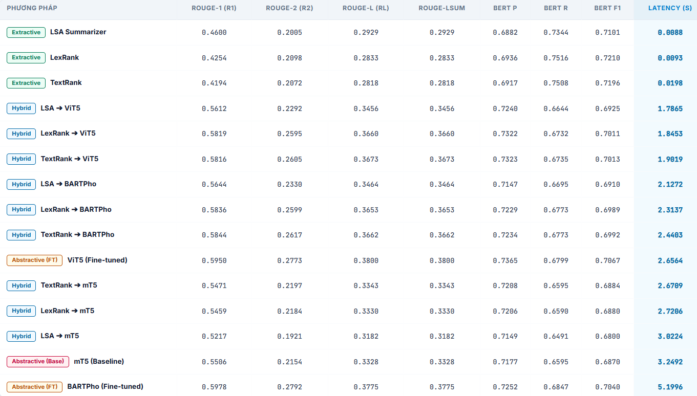
TRƯỜNG ĐẠI HỌC GIAO THÔNG VẬN TẢI PHÂN HIỆU TẠI THÀNH PHỐ HỒ CHÍ MINH
VI. KẾT QUẢ THỰC NGHIỆM

Slide 10
TRƯỜNG ĐẠI HỌC GIAO THÔNG VẬN TẢI PHÂN HIỆU TẠI THÀNH PHỐ HỒ CHÍ MINH
VII. KẾT LUẬN VÀ ĐÓNG GÓP
Hoàn thiện phương pháp tóm tắt lai: Chứng minh thực nghiệm giải pháp kết hợp hai giai đoạn trích lọc và diễn giải giúp tối ưu hóa đáng kể thời gian suy diễn của các mô hình sinh, tiết kiệm từ 30 phần trăm đến 59 phần trăm thời gian xử lý trong khi chất lượng thông tin và điểm ROUGE chỉ suy giảm rất nhỏ trên bộ dataset VietNews.
Tối ưu hóa tài nguyên phần cứng: Giải quyết triệt để lỗi quá tải bộ nhớ đồ họa VRAM khi chạy các mô hình Transformer tự hồi quy trên các thiết bị cấu hình phổ thông đối với văn bản tiếng Việt có độ dài lớn.
Phát triển phần mềm thực tế: Xây dựng thành công website với FastAPI backend và React frontend, hỗ trợ các chức năng tóm tắt tự động, hỏi đáp ChatRAG tương tác với tài liệu thô và trực quan hóa các biểu đồ thực nghiệm.

Slide 11
TRƯỜNG ĐẠI HỌC GIAO THÔNG VẬN TẢI PHÂN HIỆU TẠI THÀNH PHỐ HỒ CHÍ MINH
DEMO

